Slide 1


Slide 2

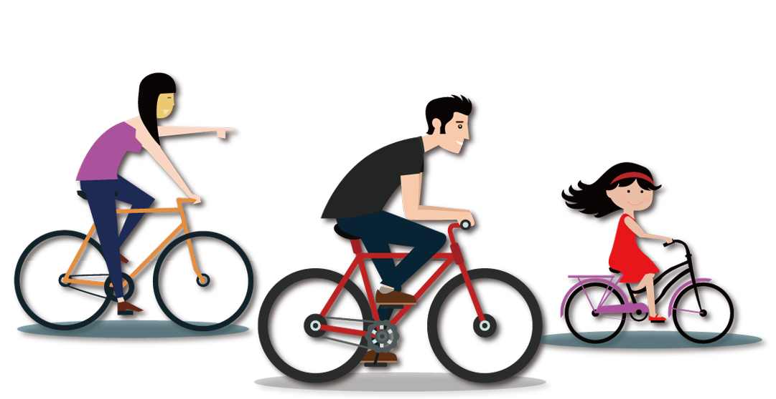
BÀI 3
CẢM XÚC CỦA EM

Slide 3

KHỞI ĐỘNG

Slide 4
KHÁM PHÁ – KẾT NỐI

Slide 5
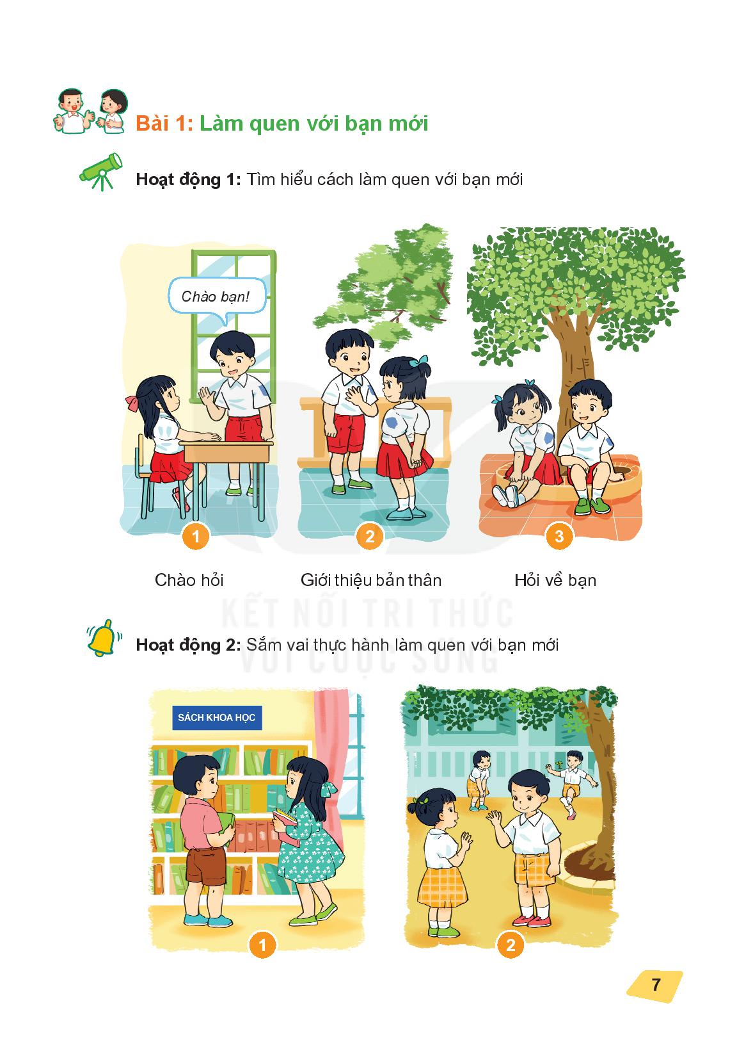
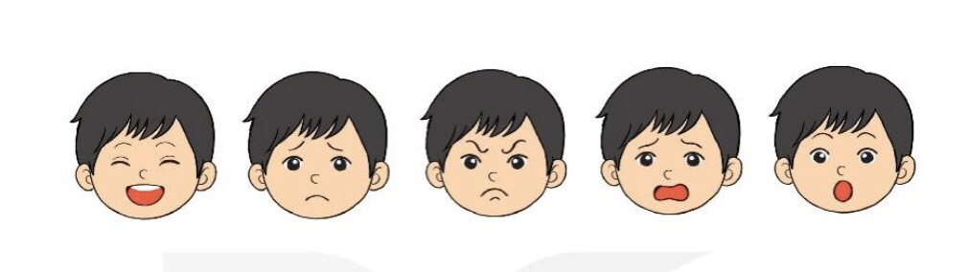
Hoạt động 1
Nhận biết cảm xúc
- Từng khuôn mặt dưới đây biểu hiện cảm xúc gì?
Vui mừng
Buồn bã
Tức giận
Sợ hãi
Ngạc nhiên

Slide 6
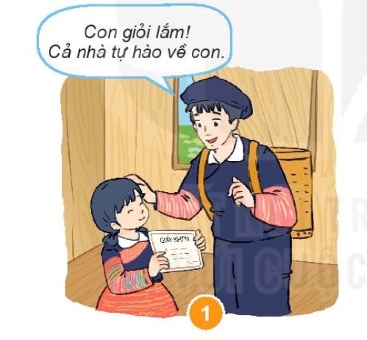
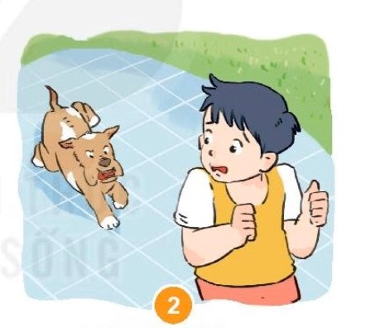
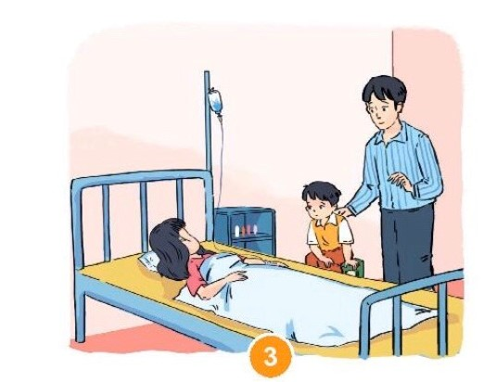
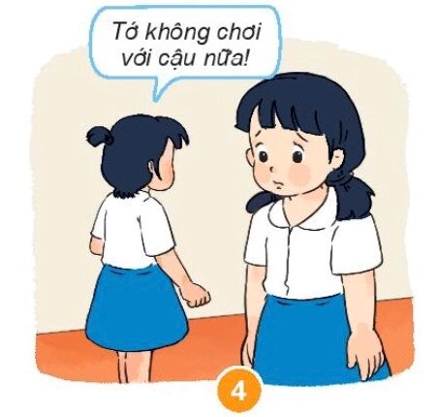
Hoạt động 1
Nhận biết cảm xúc
Em cảm thấy như thế nào nếu ở trong những tình huống sau?

Slide 7


Slide 8
Vui, buồn, tức giận, sợ hãi, … là những cảm xúc cơ bản của mỗi người khi trải qua các tình huống khác nhau trong cuộc sống.

Slide 9
THỰC HÀNH

Slide 10
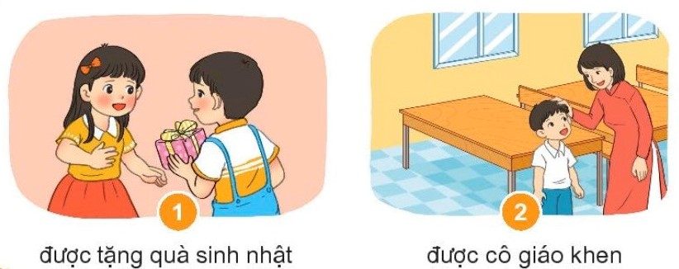
Hoạt động 2
Tập thể hiện cảm xúc

Slide 11
VẬN DỤNG

Slide 12
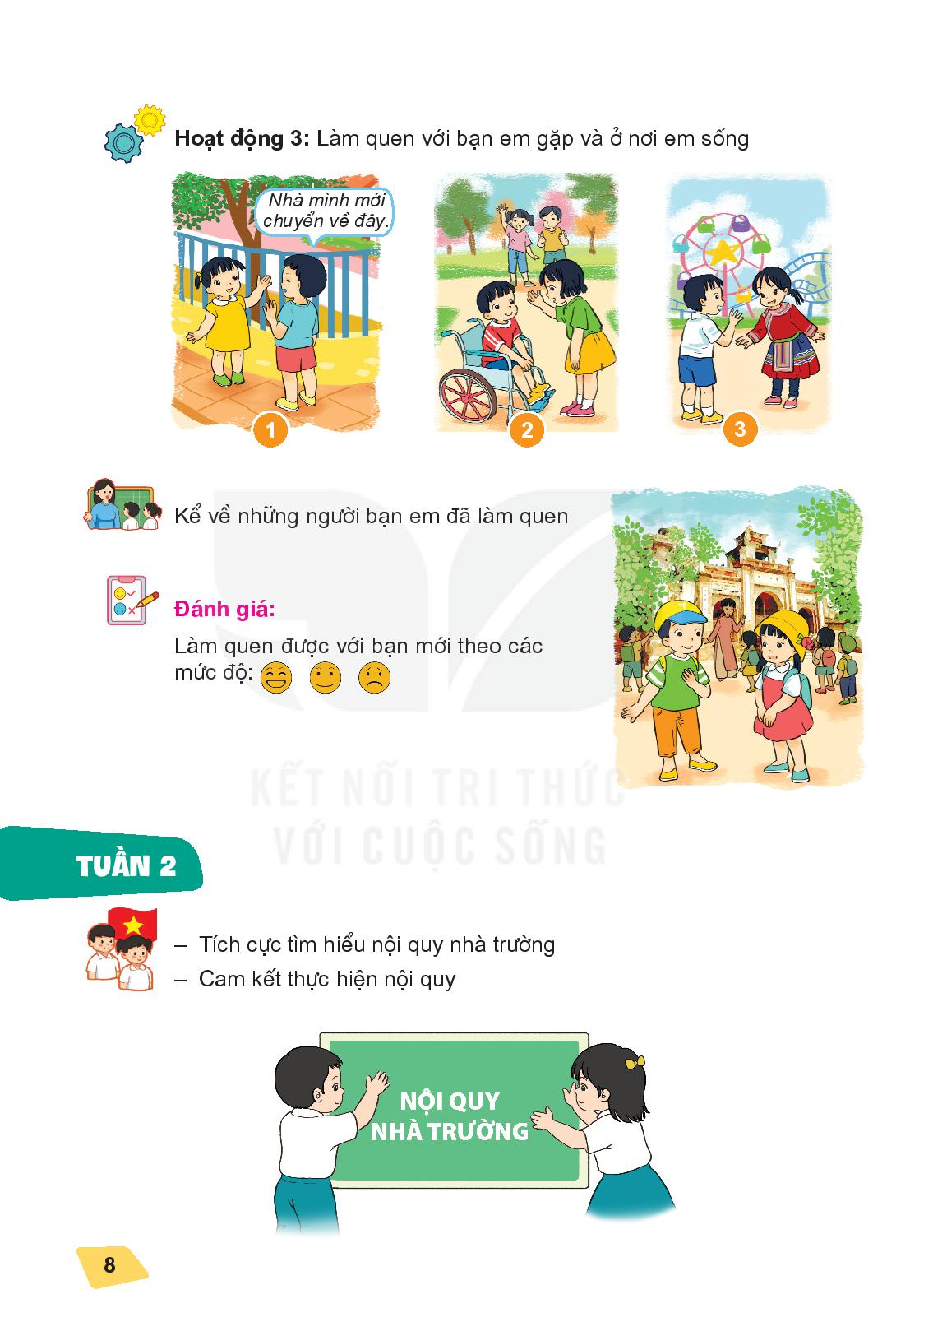
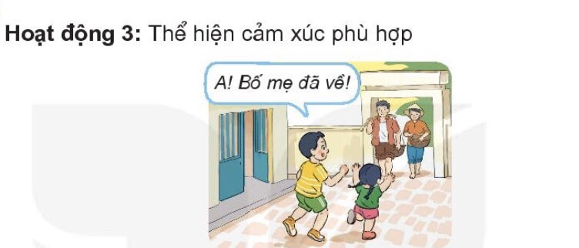
Hoạt động 3

Slide 13
TỔNG KẾT
Mỗi người có nhiều trạng thái cảm xúckhác nhau. Em cần nhận biết được cảm xúc của mình và thể hiện cảm xúc phù hợp trong từng tình huống của cuộc sống.

